Slide 1
CHÀO MỪNG THẦY CÔ VỀ DỰ GIỜ THĂM LỚP
Thứ hai ngày 06 tháng 03 năm 2024
Môn: Đạo đức
Bài: Tìm kiếm sự hỗ trợ khi ở nhà (tiết2)
Lớp: 2E
GV thực hiện: Trương Thị Thanh Tâm

Slide 2
1. Khởi động:
Trò chơi: Bắn tên

Slide 3
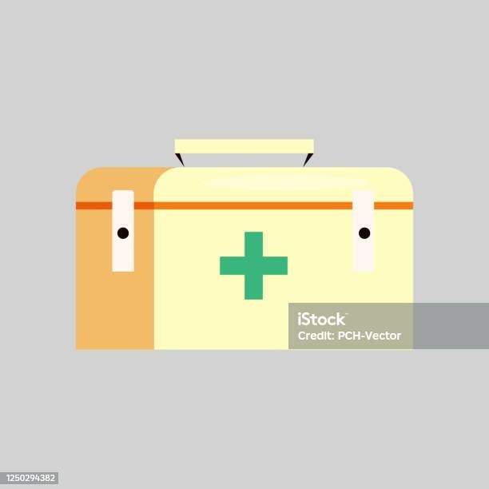
Câu 1: Con có nên lấy thuốc từ hộp cứu thương nếu bố mẹ không có nhà không?Vì sao?
Không nên, bố mẹ dạy con về sự nguy hiểm của thuốc. Ngay cả khi con đã rõ đó là thuốc gì thì cũng cần sự quản lý của bố mẹ. Con tuyệt đối không tự lấy thuốc để uống. Nếu con có vấn đề gì, cần liên hệ với bố mẹ ngay.

Slide 4
Câu 2: Khi em bị mắc kẹt trong phòng tắm thì em sẽ làm gì để tìm kiếm sự hỗ trợ ở bên ngoài ?
Em sẽ kêu cứu nếu bố mẹ ở nhà, nếu cha mẹ không có hay không ai ở ngoài thì tận dụng mọi dụng cụ để cậy khoá ra, còn không được nữa thì sẽ phải bình tĩnh trấn an bản thân rồi sau đó đợi khi có người thì gọi cứu

Slide 5
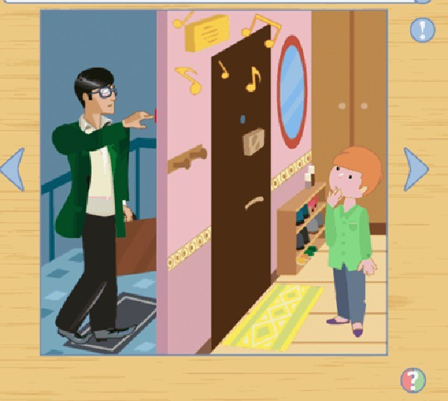
Câu 3: Con sẽ làm thế nào khi có kẻ lạ muốn đột nhập hoặc phá cửa vào nhà trong lúc bố mẹ đi vắng?
Con cần gọi điện cho bố mẹ ngay lập tức và tìm mọi cách để trốn trong phòng, khóa kín, tuyệt đối con không được tò mò mở cửa. Bố mẹ sẽ đủ tỉnh táo và kinh nghiệm để nhờ sự trợ giúp từ hàng xóm và gọi công an.

Slide 6
Môn : Đạo đức Bài: Tìm kiếm sự hỗ trợ khi ở nhà
Thứ hai ngày 6 tháng 03 năm 2024

Slide 7
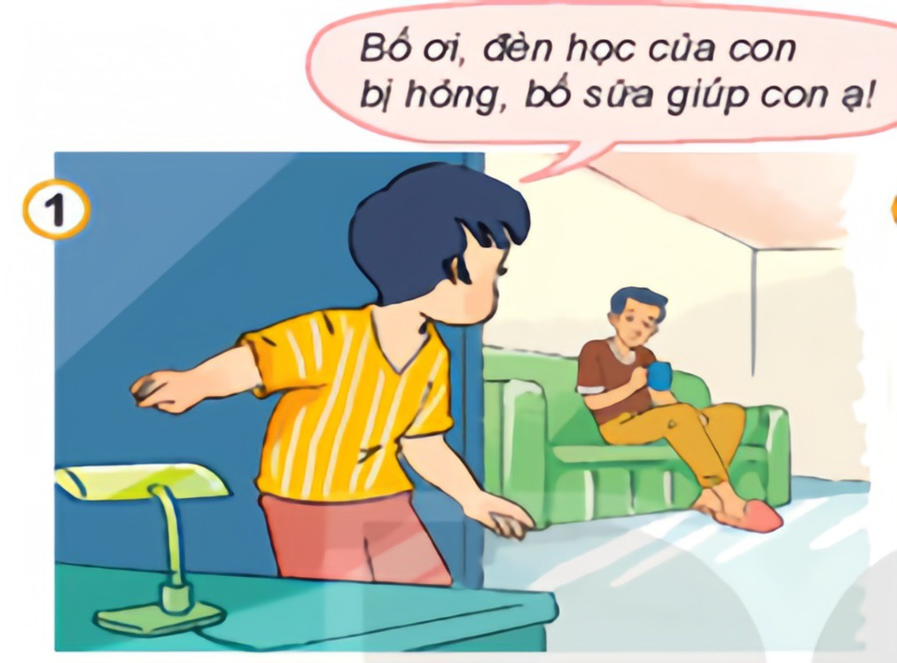
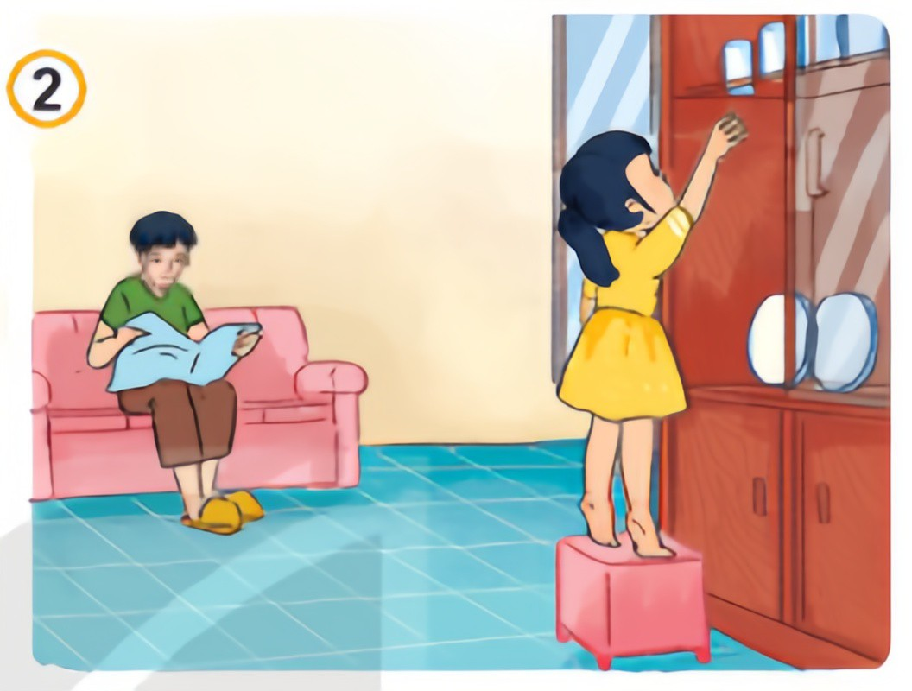
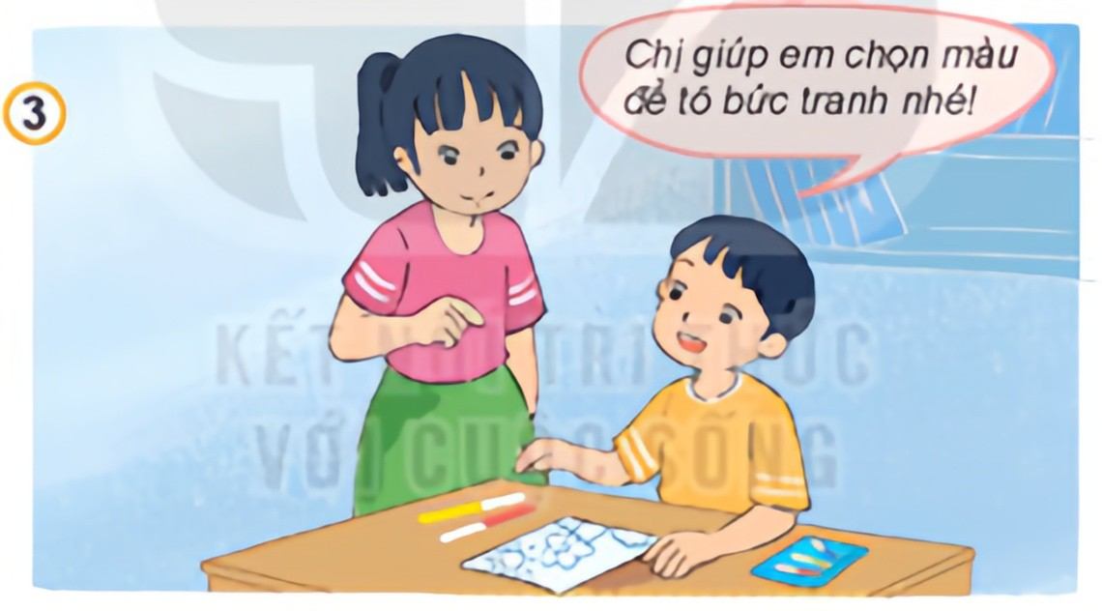
2. Luyện tập: Quan sát tranh và trả lời câu hỏi
a. Bạn nào đã biết cách tìm kiếm sự hỗ trợ?

Slide 8
Bạn ở bức tranh 1 và bức tranh 3 đã biết tìm kiếm sự hỗ trợ của người thân trong gia đình

Slide 9
Bạn bức tranh 2 chưa tìm kiếm sự hỗ trợ
từ người thân trong gia đình
Thiếu sự quan sát của người lớn
Trèo cao thì dễ bị té

Slide 10
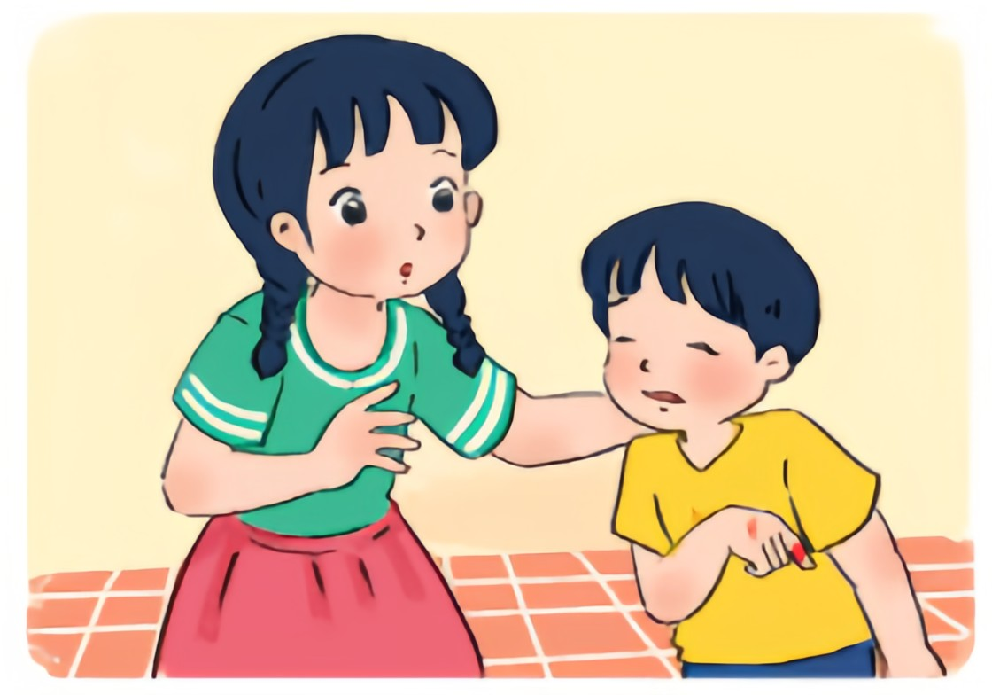
b. Xử lí tình huống:
Em trai đang bị đứt tay.

Slide 11
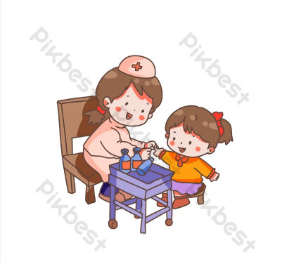
Em trai đang bị đứt tay.
Cách xử lí :
Anh trai em bị đứt tay trong khi bố mẹ đều vắng nhà, em có thể gọi điện cho bố mẹ hoặc nhờ bác hàng xóm bên cạnh nhà,…

Slide 12
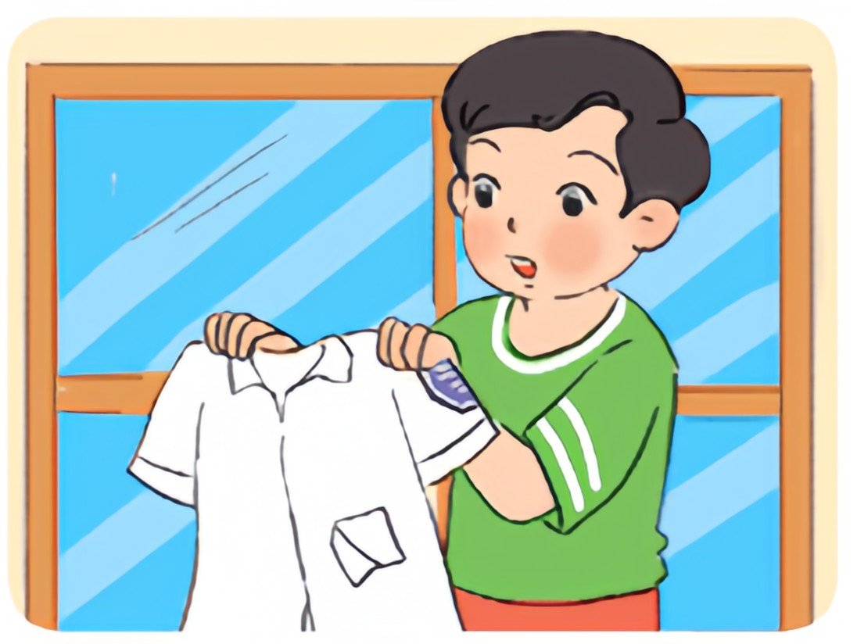
Áo đồng phục của em bị rách.

Slide 13
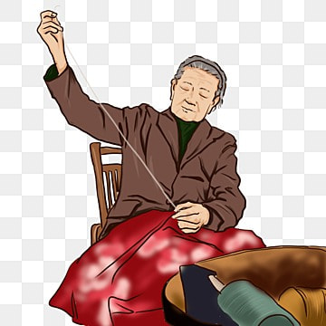
Áo đồng phục của em bị rách.
Cách xử lí :
Áo đồng phục của em bị rách, em có thể nhờ bà, mẹ hoặc chị khâu lại

Slide 14
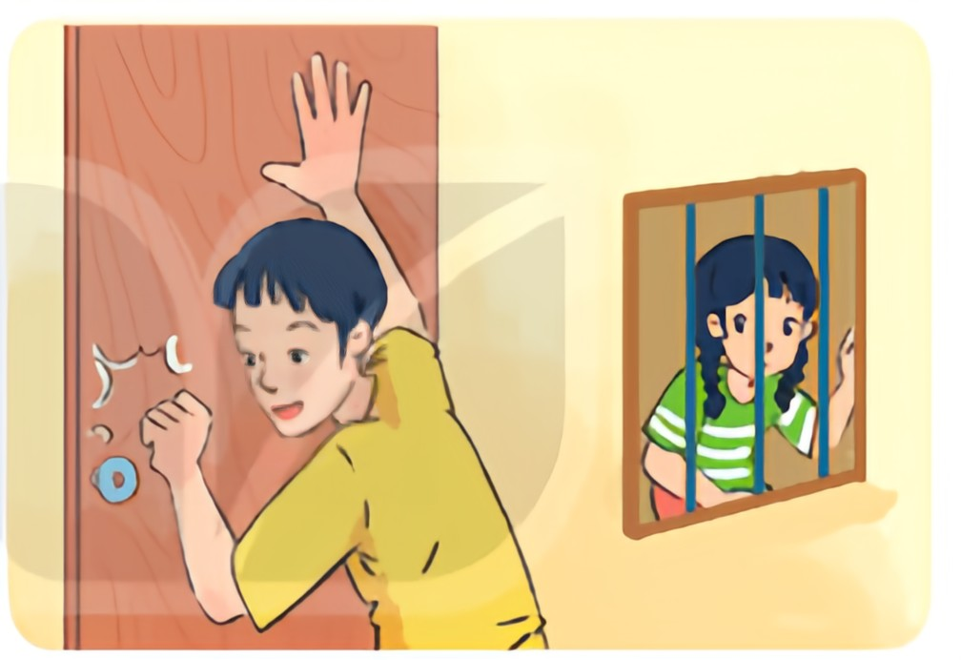
Có người lạ gõ cửa khi em ở nhà một mình.

Slide 15
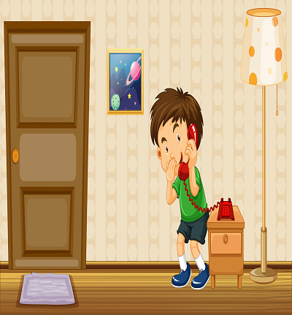
Có người lạ gõ cửa khi em ở nhà một mình.
Cách xử lí :
Có người lạ gõ cửa khi ở nhà 1 mình, em không nên mở cửa, hãy gọi điện cho bố mẹ

Slide 16
Khi em gặp khó khăn
Hỏi bố mẹ, ông bà
Những người thân quanh ta
Luôn sẵn lòng giúp đỡ.
Thông điệp:

Slide 17
VƯỢT CHƯỚNG
NGẠI VẬT

Slide 18
Khi em bị đau bụng trong lúc bố mẹ đi vắng,em sẽ làm gì ?
Khi em bị đau bụng mà không có bố mẹ ở nhà,em hãy gọi điện cho bố mẹ hoặc nhờ sự giúp đỡ của hàng xóm.
Không uống thuốc linh tinh khi chưa có sự đồng ý của người lớn và bác sĩ
Không trả lời được thì mình giúp cho để qua vòng nhé!
Khi em bị đau bụng mà không có bố mẹ ở nhà,em hãy gọi điện cho bố mẹ hoặc nhờ sự giúp đỡ của hàng xóm.
Không uống thuốc linh tinh khi chưa có sự đồng ý của người lớn và bác sĩ

Slide 19
Khi em ở nhà một mình và có một người lạ đến gõ cửa và yêu cầu muốn vào nhà để ngồi chơi.Em sẽ làm gì ?
Em sẽ bình tĩnh ở yên trong nhà,gọi điện cho bố mẹ hoặc hét to lên cầu cứu sự hỗ trợ của hàng xóm
Không trả lời được thì mình giúp cho để qua vòng nhé!
Em sẽ bình tĩnh ở yên trong nhà,gọi điện cho bố mẹ hoặc hét to lên cầu cứu sự hỗ trợ của hàng xóm

Slide 20
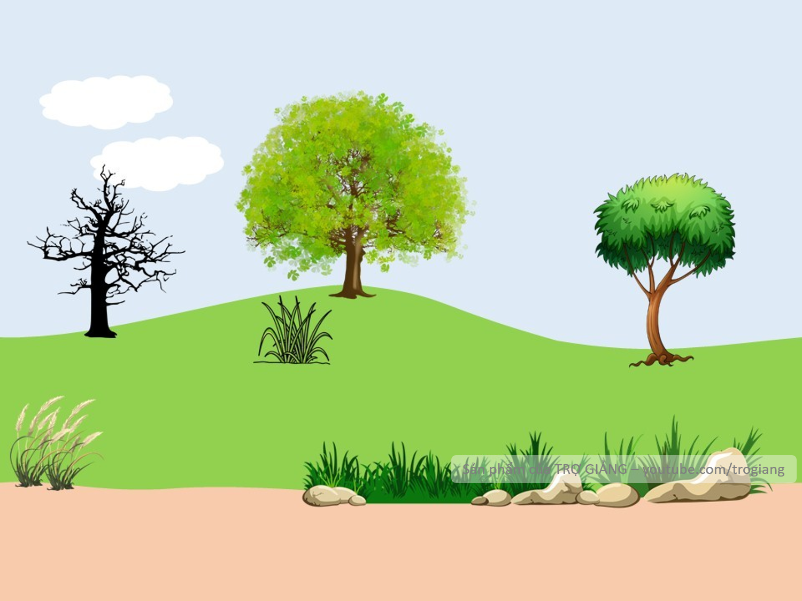
Khi em gặp bài tập khó,em sẽ làm gì ?
Em sẽ nhờ sự hỗ trợ từ anh,chi hoặc từ ba mẹ
Không trả lời được thì mình giúp cho để qua vòng nhé!
Em sẽ nhờ sự hỗ trợ từ anh,chi hoặc từ ba mẹ

Slide 21
Em có nên tự ý lấy bình nước đang sôi ở trên bếp không ?
Vì sao ?
Không nên,vì như vậy em sẽ bị bỏng bất cứ lúc nào.Và nên cần sự hỗ trợ từ ba mẹ,người lớn trong nhà.
Không trả lời được thì mình giúp cho để qua vòng nhé!
Không nên,vì như vậy em sẽ bị bỏng bất cứ lúc nào.
Và nên cần sự hỗ trợ từ ba mẹ,người lớn trong nhà.

Slide 22
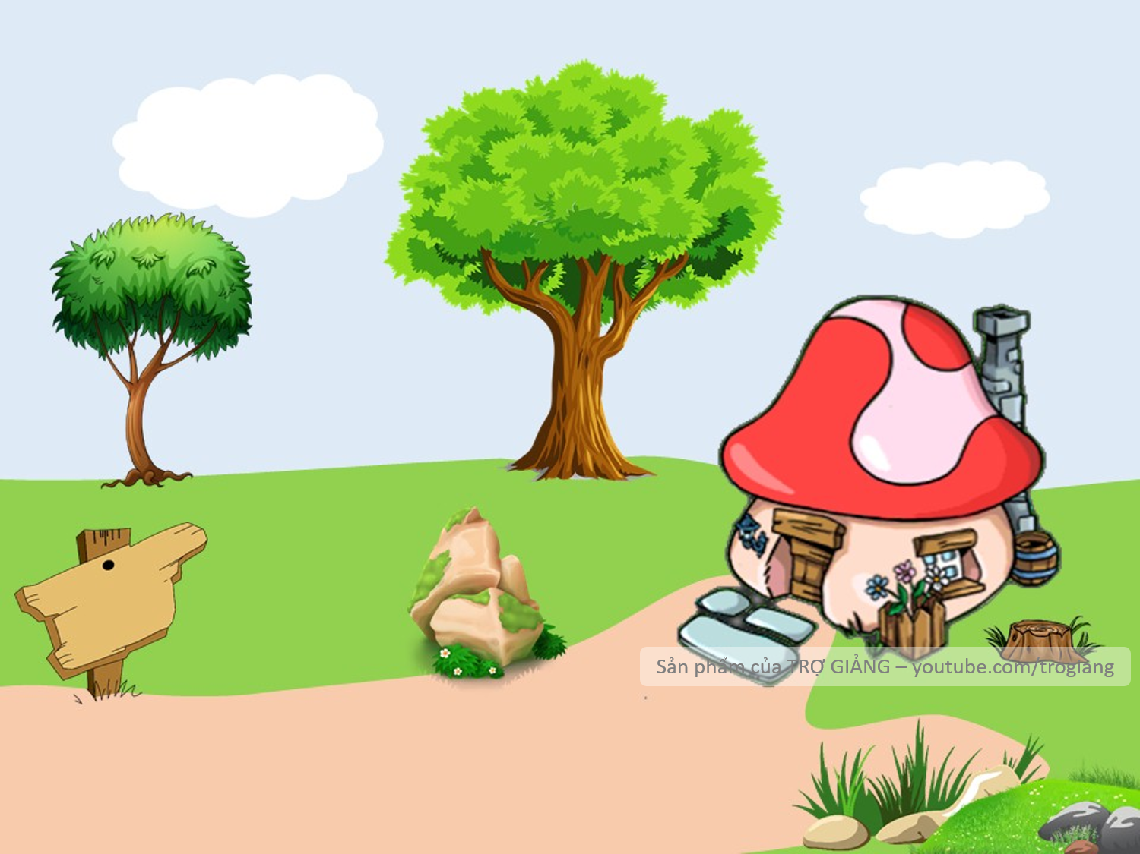
Khi có nước chảy mà em không xử lí được,em cần làm gì ?
Em cần gọi bố mẹ giúp đỡ để tránh em bị cảm lạnh
khi tiếp xúc nhiều với nước
CHÀO MỪNG TÍ XÌ TRUM VỀ NHÀ
Không trả lời được thì mình giúp cho để qua vòng nhé!
Em cần gọi bố mẹ giúp đỡ để tránh em bị cảm lạnh
khi tiếp xúc nhiều với nước

Slide 23
Vận dụng:
Chia sẻ với bạn về cách em tìm kiếm sự hỗ trợ khi ở nhà.

Slide 24
Tiết học kết thúc,cảm ơn các em
O
https://www.freeppt7.com

